Slide 1
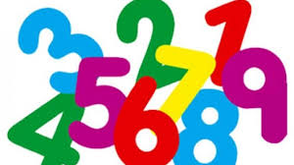
1°Básico Profesora Gladys Salvo
PARA ESCUCHAR LA DIAPOSITIVA PINCHA
ESTA IMAGEN

Slide 2
CONTANDO DE UNO EN UNO

Slide 3
REPRESENTAR CANTIDADES

Slide 4
¿QUÉ NÚMEROS FALTAN?

Slide 5
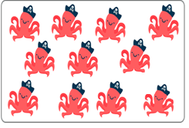
REPRESENTAR LA CANTIDAD CON NÚMEROS

Slide 6
¿CUÁL ES EL NÚMERO CORRECTO? Cuenta

Slide 7
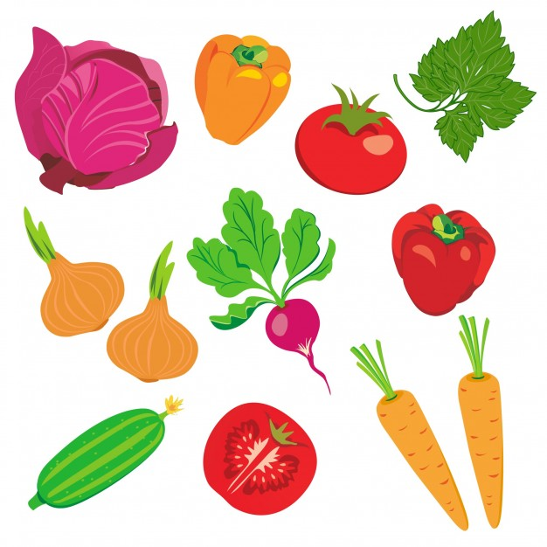
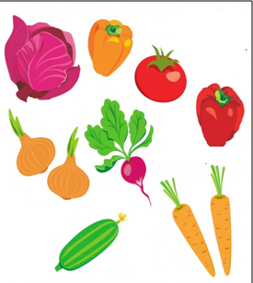
¿CUÁL ES EL GRUPO QUE CONTIENE LA MAYOR CANTIDAD DE VERDURAS?

